Slide 1
Pensamiento Computacional
Programa tu Futuro
Julio 2020
Correo profesor: carlosmarind@gmail.com

Slide 2


Humano vs. Computador
El humano es lento, impreciso e inteligente
El computador es rápido, preciso y tonto

Slide 3



Razonamiento Algorítmico
Problema
Razonamiento algorítmico
Solución
Concebir
Diseñar
Implementar
Operar

Slide 4
Razonamiento Algorítmico
Formulación de tal forma que se pueda utilizar un computador u otras herramientas para resolverlo
Organizar y analizar información de manera lógica
Modelar información de manera abstracta

Slide 5
Razonamiento Algorítmico
Automatizar soluciones de manera algorítmica
Identificar, analizar e implementar soluciones de manera eficiente y eficaz
Generalizar y transferir el proceso de resolución de problemas a otros escenarios

Slide 6
Programar es representar los pasos necesarios para resolver un problema, en un lenguaje que el computador entienda

Slide 7

Algoritmo
Es una secuencia ordenada de instrucciones que, al ser ejecutadas, resuelven un problema particular

Slide 8
Algoritmo - Ejemplo
Tengo los dientes sucios
Me cepillo los dientes
Tengo los dientes limpios
Problema
Solución

Slide 9
Algoritmo - Ejemplo
Me cepillo los dientes
Poner pasta de dientes al cepillo
Frotarme los dientes con el cepillo
Enjuagarme la boca

Slide 10
Algoritmo - Ejemplo
Poner pasta de dientes al cepillo
Tomar la pasta de dientes
Destapar la pasta de dientes
Tomar el cepillo de dientes
Aplicar pasta de dientes al cepillo
Tapar la pasta de dientes

Slide 11

Actividad
Sacar la basura
Individualmente, describir detalladamente un algoritmo para resolver el siguiente problema

Slide 12

Actividad
Cambiar una Ampolleta
Individualmente, describir detalladamente un algoritmo para resolver el siguiente problema

Slide 13
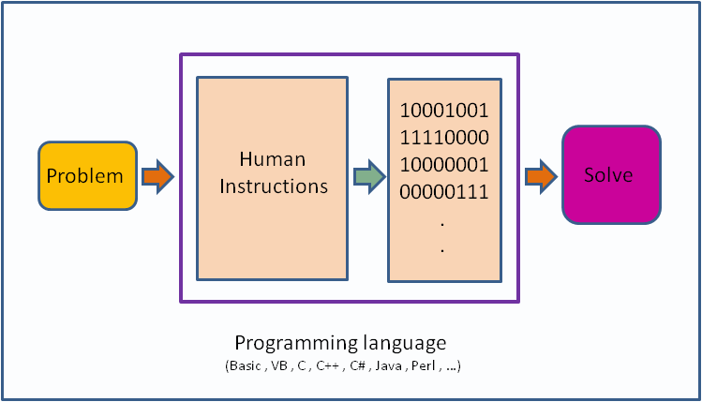
Lenguaje de Programación
Es una combinación de sintaxis y semántica bien definidas que nos permiten entregarle instrucciones al computador

Slide 14
Programación
Diseño de Solución
Escritura del Programa
Ensamblaje y Ejecución
Se definen los pasos necesarios para la solución del problema, por ejemplo, los pasos para lavarse los dientes
Se “traducen” las instrucciones a un lenguaje de programación, para que el computador las lleve a cabo
El computador lee nuestro programa y ejecuta las instrucciones tal como fueron especificadas
Importante: el computador solo hace lo que nosotros le dijimos, no es capaz de adivinar o interpretar otros significados

Slide 15
Etapas de Resolución de Problemas
Análisis
Diseño
Especificación
Verificación
Ajuste

Slide 16
Etapas de Resolución de Problemas - Análisis
Se analiza el problema en su contexto real
Deben obtenerse los requerimientos de los usuarios
El resultado es un modelo preciso del ambiente del problema y del objetivo a resolver
Se requiere definir el criterio para decidir si el problema está resuelto o no

Slide 17
Etapas de Resolución de Problemas - Diseño
Se divide el problema principal en sub-problemas y se definen las relaciones entre ellos
Cada sub-problema plantea un (y solo un) objetivo específico
La integración de los resultados de los sub-problemas permite obtener la solución deseada

Slide 18
Etapas de Resolución de Problemas - Especificación
Se definen algoritmos que resuelven cada sub-problema
Se considera la eficiencia y eficacia del algoritmo
Se codifican los algoritmos en un lenguaje de programación

Slide 19
Etapas de Resolución de Problemas - Verificación
Nos aseguramos de que la ejecución de los algoritmos resuelve el problema de forma correcta y completa
Se prueba el código en diferentes escenarios

Slide 20
Etapas de Resolución de Problemas - Ajuste
En caso de detectar problemas en el algoritmo o en el código, realizar las reparaciones necesarias para que el problema quede resuelto
Analizar si surgen nuevas problemáticas e iniciar el proceso de nuevo

Slide 21

Actividad
Sistema de atención de cajas de supermercado
En equipos, planteen una estrategia para resolver el siguiente problema

